Slide 1
新系统备案流程简介

Slide 2


Slide 3

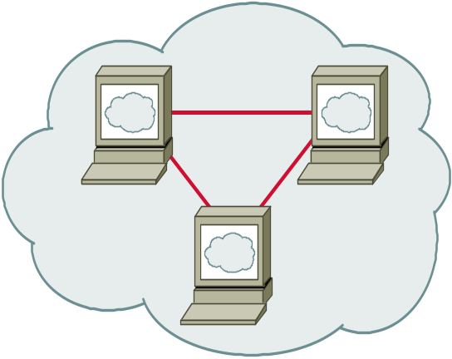

网站备案信息提交阶段
网站主办者
企业侧系统
网站主办者直接登录
企业测系统备案
ICP
Sign
ICP
Sign
ICP
Sign
接入商代为备案

Slide 4

真实性核验阶段

Slide 5


接入服务商真实性核验拍照效果图

Slide 6

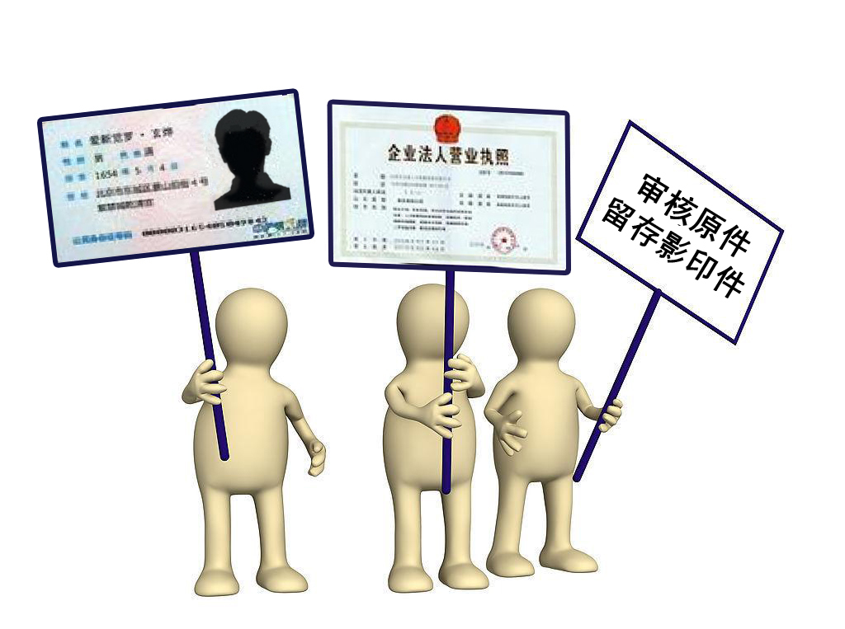
接入服务商审核阶段

Slide 7



待管局审核阶段
省局审核
省系统
ICP
准确数据提交
Sign
接入商审核
企业系统
ICP
错误数据退回
网站主办者

Slide 8

接入服务商审核后
提交备案信息待省管局审核

Slide 9




备案信息错误
备案信息正确
退回修改
发备案号
提交部系统
审核未通过
审核通过

Slide 10

省通管局审核阶段
部级系统
准确数据提交
IC
Sign
省局审核
省系统
错误数据退回
企业系统
错误数据退回
网站主办者

